Slide 1
UML Diagramme
Strukturdiagramme / Verhaltensdiagramme

Slide 2
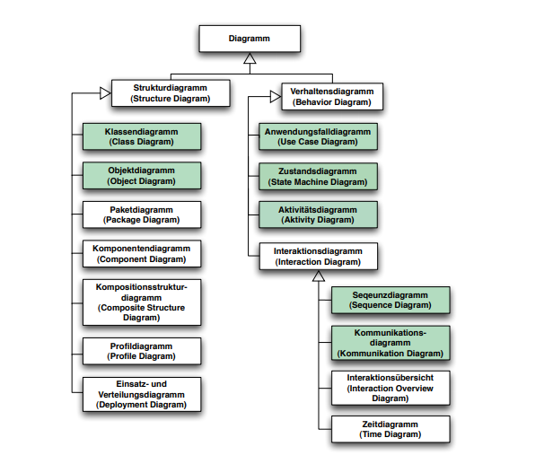
Übersicht über Diagrammtypen

Slide 3
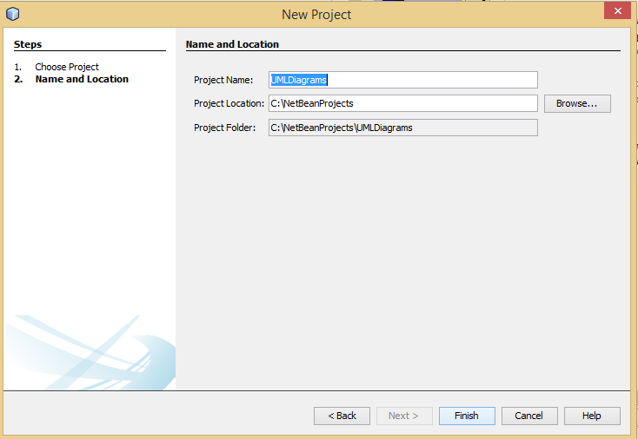
easyUML über Tools->Plugins hinzufügen

Slide 4
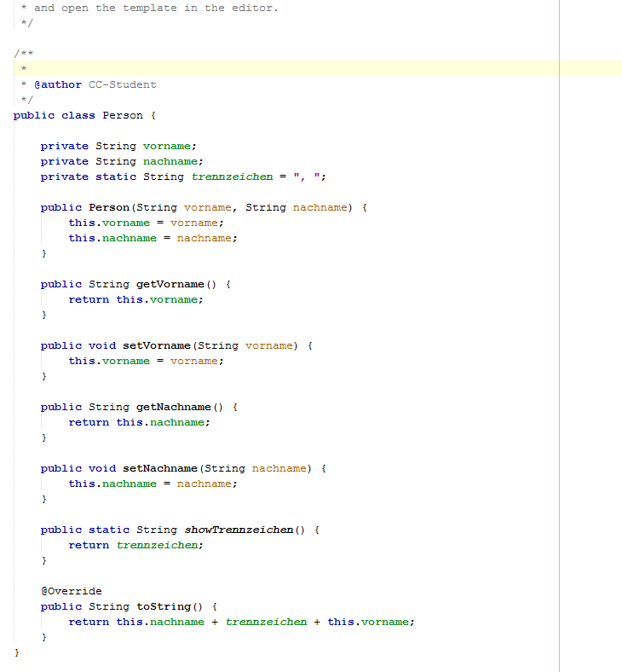
Beispiel

Slide 5
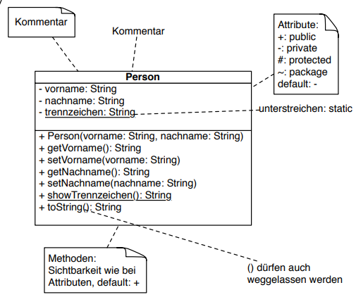
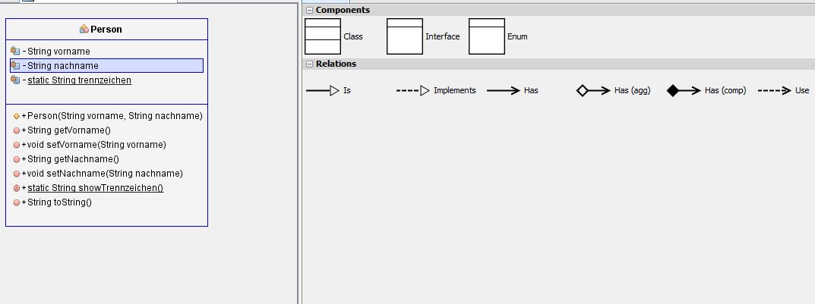
Strukturdiagramme
Klassendiagramm
Eine Klasse ist in drei Bereiche aufgeteilt. Der Kopf enthält den Namen der Klassen, er ist fett geschrieben.
Die nächsten beiden Abschnitte beinhalten die Attribute bzw. Methoden. Die Sichtbarkeiten werden durch
die Verwendung der Zeichen +, -, # und ∼ notiert. Attribute sind ohne Vorzeichen automatisch private
und Methoden public.

Slide 6
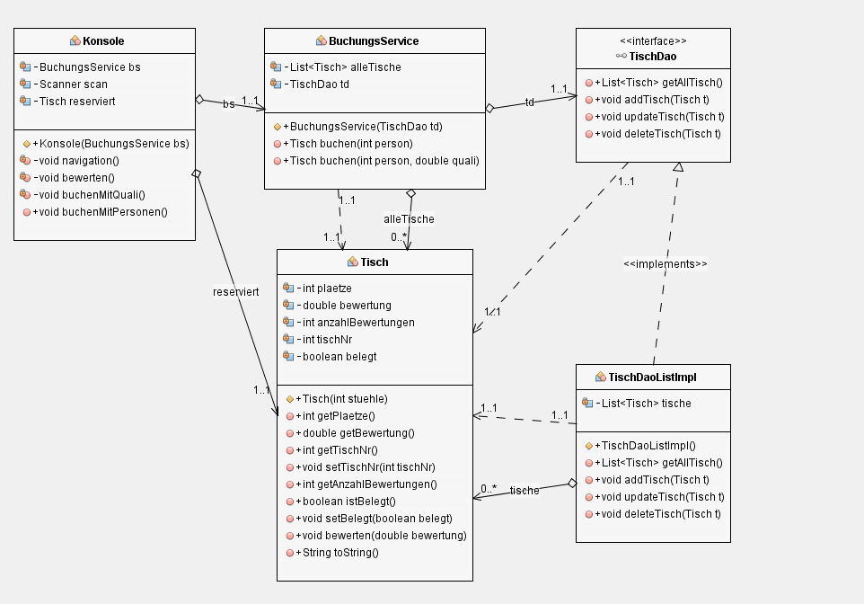

Slide 7
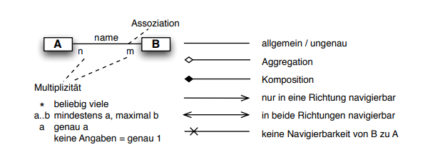
Assoziation

Slide 8
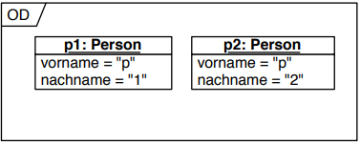

Objektdiagramm
Ein Objekt innerhalb eines Objektdiagramms wird durch ein Rechteck dargestellt.
Es ist in zwei Bereiche aufgeteilt.
Im oberen Teil wird der Name und danach der Typ des Objektes notiert.
Beides muss unterstrichen werden.
Im unteren Bereich werden die Attribute mit den derzeitigen Werten erfasst.
Sowohl der Name der Referenz (in diesem Fall z.B. p1) als auch die Attribute und ihre Werte können weggelassen werden.
oder
Das Diagramm kann optional durch einen Rahmen begrenzt werden.
Verwendet man ihn, wird oben links klein die Abkürzung OD für Objekt Diagramm notiert.

Slide 9
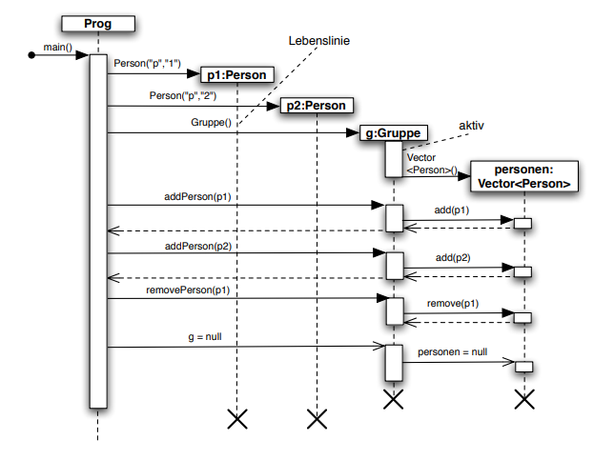
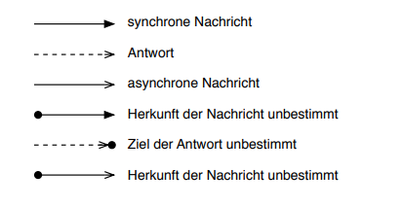
Verhaltensdiagramme
Sequenzdiagramm

Slide 10
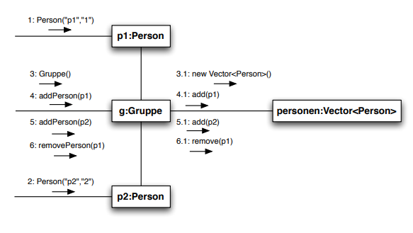
Kommunikationsdiagramm
Bei Kommunikationsdiagrammen werden die Lebenslinien als Rechtecke dargestellt und die Kommunikation durch Linien, sowie nummerierte Pfeile, die gleichzeitig die Reihenfolge der Kommunikation bestimmen.

Slide 11
Vergleich kostenloser UML Programme
Gaphor
ArgoUML
Dia
Violet UML Editor
UMLet
yEd
Papyrus
Modelio

Slide 12
Literaturnachweise
https://homepages.thm.de/~hg11260/mat/uml.pdf
https://software-talk.org/blog/de/2014/08/vergleich-kostenlose-uml-programme/
http://www.iste.uni-stuttgart.de/fileadmin/user_upload/iste/se/people/schmidberger/downloads/PE_UML_Java_FoliensatzWS2006_07.pdf

